Slide 1
DIRECCIÓN DE ATENCIÓN A GRUPOS PRIORITARIOS
MARZO-3-2022

Slide 2
Política de inclusión de personas con discapacidad
Competencia
El Ministerio del Trabajo, es el ente rector de la política pública de trabajo y empleo.
Mediante
Implementación de la Normativa Internacional y Nacional.
Articulación
Estrategias
Acuerdos y Alianzas Interinstitucionales.
Programas, Proyectos y Servicios para facilitar la inclusión al trabajo y el cumplimiento de deberes y derechos de las personas con discapacidad.

Slide 3
Marco normativo internacional y nacional
Marco internacional
Promover Proteger Asegurar el goce pleno en condiciones de igualdad de todos los derechos humanos y libertades fundamentales por las personas con discapacidad promoviendo el respeto.
Marco nacional
Ecuador da un paso importante al aprobar la obligatoriedad de contratar hasta el 4% de personas con discapacidad en los ámbitos Público y Privado. Código de Trabajo Registro Oficial 198. 30 de enero de 2006.
Marco nacional
Ecuador mediante Decreto Ejecutivo 977 de 25 de marzo de 2008, ratifica la Convención.

Slide 4
Marco Normativo Nacional
Constitución de la República del Ecuador
2008
Artículo 11
numeral 2 El Estado adoptará medidas de acción afirmativa que promuevan la igualdad en favor de los titulares de derechos en en situación de desigualdad
Artículo 18
Artículo 35
Febrero - Noviembre
Plazo
.
Las personas con discapacidad recibirán atención prioritaria y especializada en los ámbitos público y privado
Superar prácticas discriminatorias para que las personas con discapacidad gocen plenamente de sus derechos.

Slide 5
Marco normativo nacional
Ley Orgánica de Discapacidades
25 de Septiembre de 2012
Art. 47
Empleador con un número mínimo de veinticinco (25) trabajadores está obligado a contratar, un mínimo de 4%) de personas con discapacidad, en labores permanentes apropiadas a sus conocimientos, condiciones físicas y aptitudes, procurando equidad de género y diversidad de discapacidades.
Art. 49.-
Deducción por Inclusión Laboral
Art. 51.- Estabilidad Laboral
Podrán deducir el (150%) adicional para el cálculo de la base imponible del impuesto a la renta respecto de las remuneraciones y beneficios sociales sobre aportes al IESS de c/empleado con discapacidad extra al cumplimiento del 4%.
En caso de despido injustificado de una persona con discapacidad o de quien tuviere a su cargo la manutención de la persona con discapacidad, deberá ser indemnizada con un valor equivalente a dieciocho (18) meses de la mejor remuneración, adicional a la indemnización legal correspondiente.

Slide 6
Programas y servicios
Inclusión al trabajo
Servicio Público de Empleo – Encuentra Empleo
Apoyo a la vinculación laboral
Personas con discapacidad que se encuentran en búsqueda de empleo participando en procesos de selección acorde a su perfil, tipo de discapacidad, en vacantes disponibles en la página Encuentra Empleo.
Buenas prácticas
Fortalecimiento de servicios
Manual de Buenas Prácticas de Inclusión Laboral
Página inclusiva para personas con discapacidad visual
32.877 personas con discapacidad registradas.
Sello Ecuador Incluye
Red Ecuatoriana de Empresas Solidarias

Slide 7
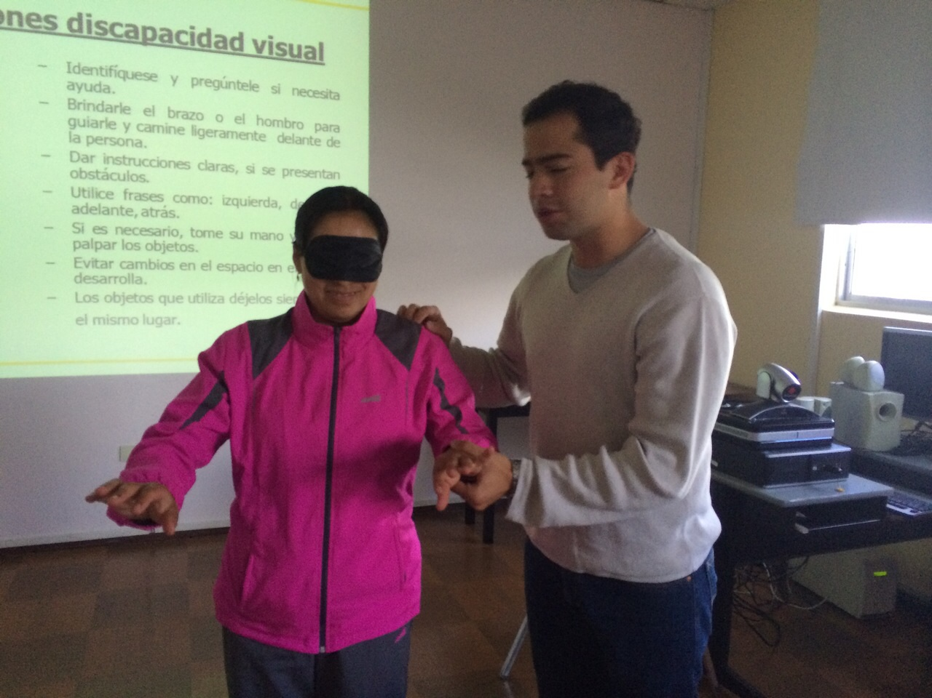
Programas y servicios
Fortalecimiento-seguimiento
El MDT verifica el cumplimiento de la normativa legal vigente en cuanto al porcentaje de contratación de personas con discapacidad a través de inspecciones integrales y focalizadas bajo denuncias específicas en discapacidades.
Asesoramiento
Sensibilización
Absolución de consultas a empresas privadas e instituciones públicas, trabajadores sobre temas de discapacidades en el ámbito laboral.
Se promueve el uso de un lenguaje positivo, de respeto y no discriminatorio a través de charlas a los equipos de alta gerencia y trabajadores para mejorar el trato diario con personas con discapacidad.

Slide 8
Aciertos, aprendizajes y desafíos
Aciertos
Cuota obligatoria de inclusión laboral.
Aprendizajes
Desafíos
La sanción por despido intempestivo
Manual de puestos en el sector público
Fortalecer la norma de selección en el sector público.
Acciones afirmativas para acceder a un cargo público.
Sustitutos.
Forma de calcular la cuota de inclusión (permanentes)
Multa por el no cumplimiento de la cuota
Sanción en el sector público por el no cumplimiento de la cuota
Motivar al sector empleador la contratación
Mejorar el nivel formativo – laboral de las personas con discapacidad.

Slide 9
DIRECCIÓN DE ATENCIÓN A GRUPOS PRIORITARIOS

